Slide 1
Информационно-методический семинар преподавателей – организаторов ОБЖ Приморского района
13 сентября 2023 г.

Slide 2
Анализ работы РМО в 2022-2023 учебном году. Плюсы, минусы.
Утверждение плана работы РМО на 2023-2024 учебный год.
Требования к организации и проведению Всероссийской олимпиады на разных этапах. Обсуждение и утверждение состава комиссии.
Проведение акции «Внимание, дети!».
Анализ потребностей в курсовой подготовке и организация курсовой подготовки педагогов, а также проектирование плана мероприятий с педагогами, реализующими обновленные ФГОС.

Slide 3
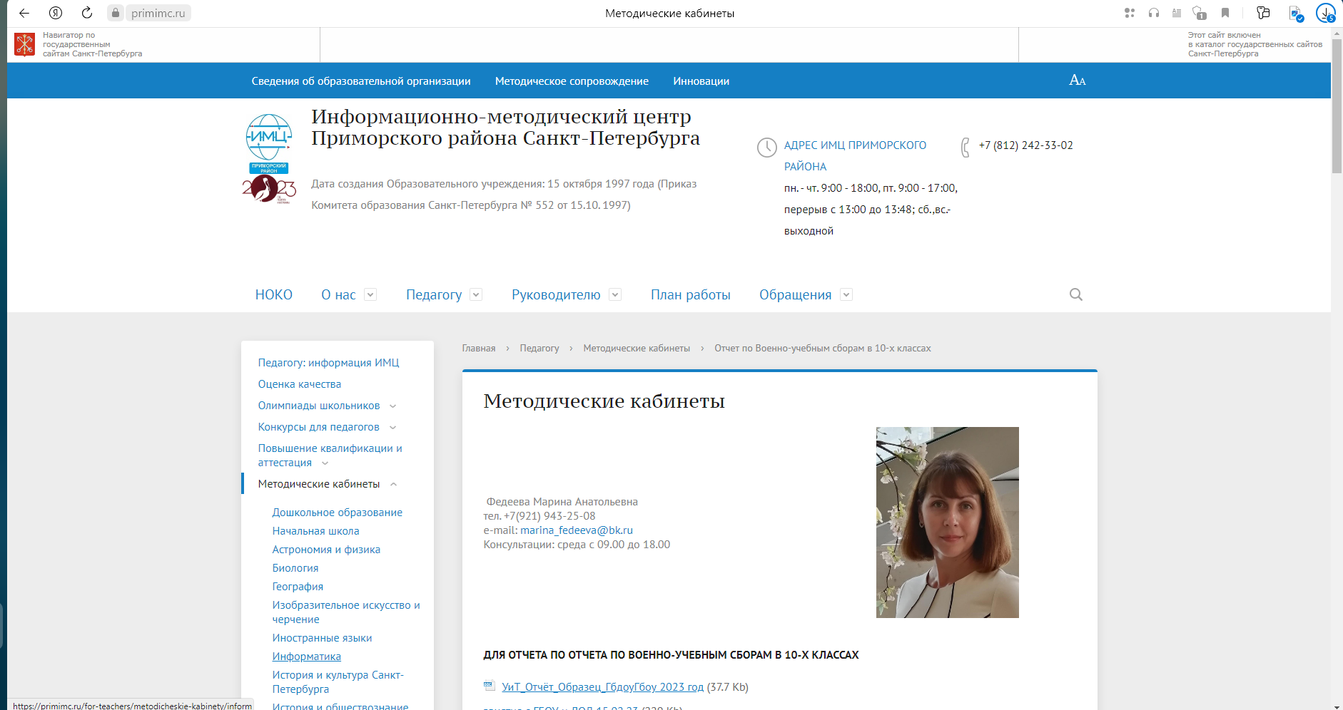
Медодист: Федеева Марина Анатольевна +7(921)943-25-08
Методический кабинет: https://primimc.ru/for-teachers/metodicheskie-kabinety/metodicheskiy-kabinet-dlya-uchiteley-obzh.php

Slide 4
До 17 сентября 2023 года заполнить форму:
https://forms.yandex.ru/u/65005bec5d2a0612c18f78a9/

Slide 5
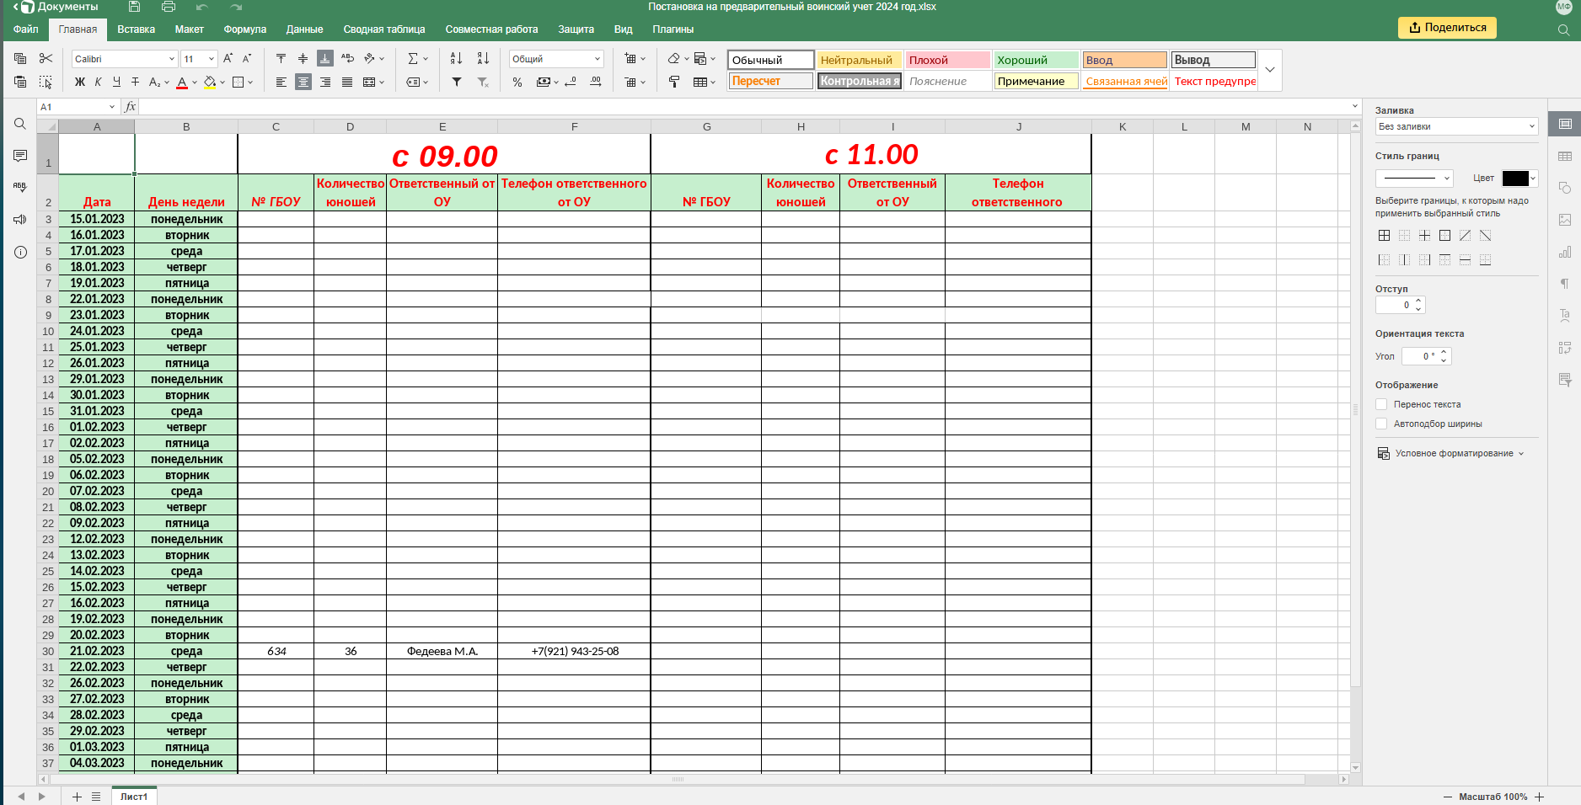
До 01 октября 2023 года вписать ОУ в график постановки на предварительный воинский учет:
https://disk.yandex.ru/i/c-OvcGRSxyf2yA

Slide 6
http://www.запустисердце.рф/
Олимпиада по оказанию первой помощи
15 октября 2023 г. состоится уникальное событие для учеников 6 - 8 классов школ Санкт-Петербурга и Ленинградской области – Олимпиада-квест «Цепь выживания: первый богатырь». Школьники, применяя знания и навыки по первой помощи, будут погружаться в атмосферу сказки, спасая сказочных героев, которые попали в беду! Ребят ждут удивительные приключения, "страшные" опасности и ценные призы! Регистрация для школьных команд открыта с 11 по 19 сентября! Присылайте заявки на участие по форме на почту info@spbropp.ru

Slide 7
Отборочный тур пройдет в дистанционном формате с 21 сентября по 22 сентября по ссылке: https://spmu0923olimpiada1staid.netlify.app/. При наличии конкурса с 25 сентября по 29 сентября пройдут очные отборочные соревнования по районам! Список команд, прошедших в финал, будет размещен на сайте запустисердце.рф и на странице в ВК https://vk.com/spb_ropp 30 сентября!
Ссылка на положение об олимпиаде: https://cloud.mail.ru/public/y5hD/RgbHAjj62
КОМАНДА 4-5 ЧЕЛОВЕК+ПЕДАГОГ (ИГРАЮЩИЙ ТРЕНЕР)
ОТ ШКОЛЫ ТОЛЬКО 1 КОМАНДА

Slide 8
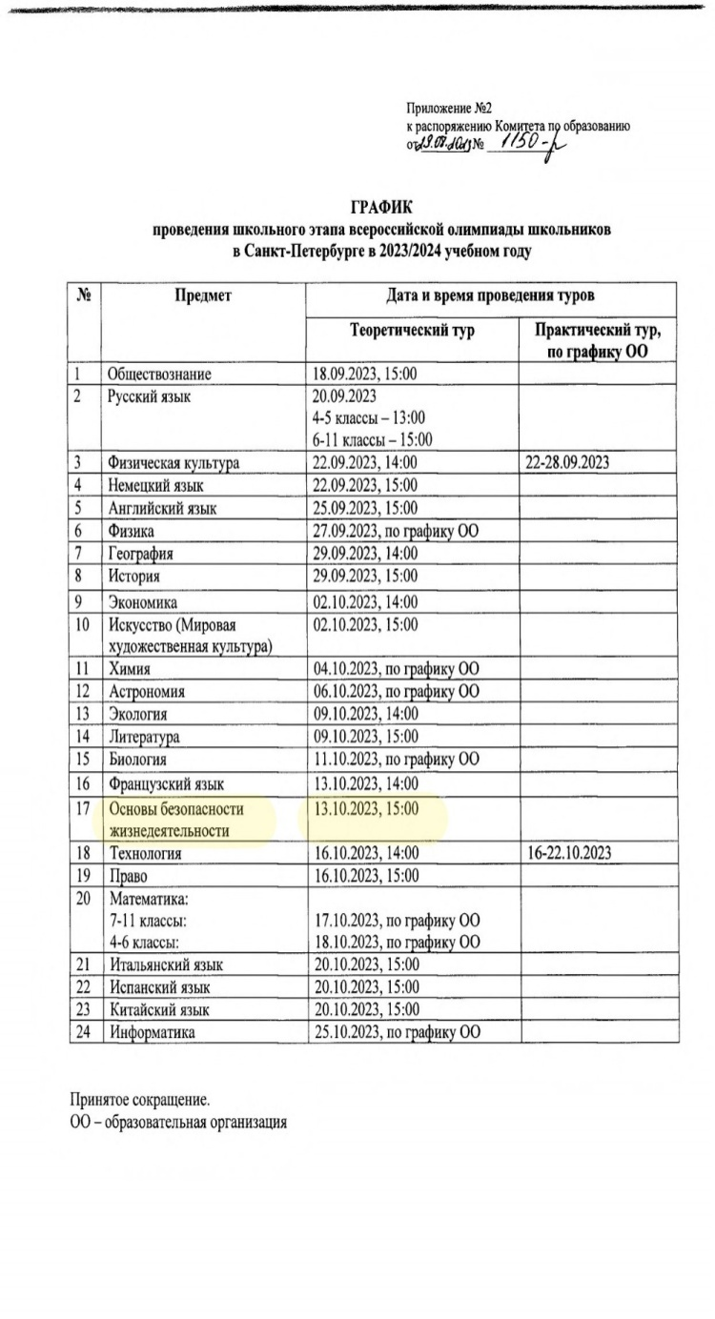
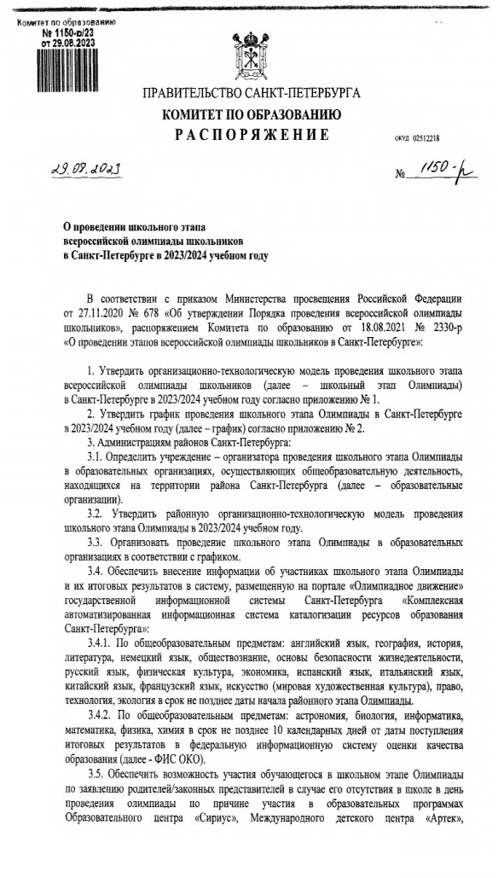
Распоряжение КО от 29.08.2023 № 1150-р
Более подробно можно ознакомиться на сайте Центра Олимпиад:
Всероссийская
олимпиада школьников
Школьный этап
Документы
По ссылке:
http://olymp.academtalant.ru/vserosschooldocs

Slide 9
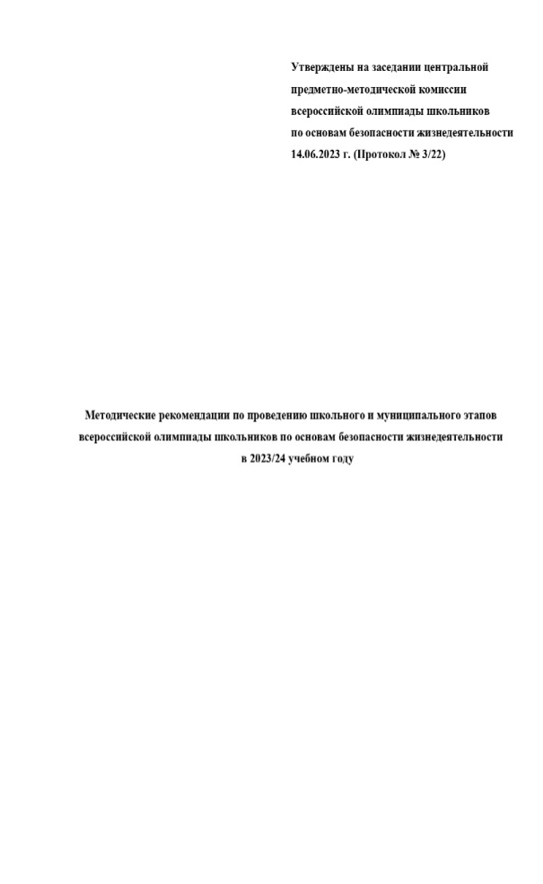
Более подробно с рекомендациями к проведению школьного и районного этапов всероссийской олимпиады школьников по ОБЖ в 2023/24 учебном году можно ознакомиться:
на официальном сайте ВСОШ :
https://vserosolimp.edsoo.ru/municipal_way
На сайте Центра Олимпиад:
Всероссийская олимпиада школьников
Школьный этап / Районный этап
Документы
https://disk.yandex.ru/i/TdaAjYd3EezuWA

Slide 10
Консультационный вебинар по организации и проведению школьного и районного этапов всероссийской олимпиады школьников по ОБЖ в 2023-2024 учебном году состоится
22.09.2023 12:00-12:45
Регистрация будет доступна с 07.09.2023 г.
https://vserosolimp.edsoo.ru/school_way
*Запись вебинара будет опубликована на сайте

Slide 11
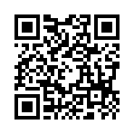
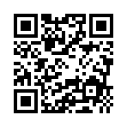
КОНТАКТЫ АКАДЕМИИ ТАЛАНТОВ
Сайт Центра олимпиад – http://olymp.academtalant.ru/
Телеграмм канал Центра олимпиад
https://t.me/centrolimpiadspb
Группа ВК Центра олимпиад – http://olymp.academtalant.ru/

Slide 12
КУРСЫ В АППО
Курсы повышения квалификации: "Методика проектной и исследовательской деятельности в курсе ОБЖ"с 19.09.2023 по 12.12.2023 по вторникам (72 часа)
Курсы переподготовки (Кадетское движение): февраль 2024 года по средам
По курсам обращаться: Костецкая Галина Анатольевна +7(921) 349-71-71
Конференции:
Ноябрь: «Актуальные проблемы в области безопасности жизнедеятельности. Опыт и решение».
Конкурсы:
Конкурс педагогических достижений "Грани таланта" Приморского района в 2023-2024 учебном году.

